Slide 1


«ВЗАИМОДЕЙСТВИЕ БИЗНЕСА И ВЛАСТИ:
ОПЫТ СВЕРДЛОВСКОГО
ОБЛАСТНОГО СОЮЗА ПРОМЫШЛЕННИКОВ И
ПРЕДПРИНИМАТЕЛЕЙ»
Первый Вице-президент -- Черепанов Михаил Григорьевич
Исполнительный Вице-президент -- Вшивцева Марина Николаевна
Исполнительный Вице-президент -- Кансафарова Татьяна Анасовна
март 2020 г.

Slide 2
www.sospp.ru

Slide 3













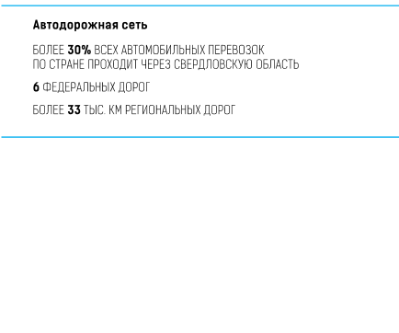



















1
10,4
2 3
17
4
5
3
> 7 000000
3
invest-in-ural.ru
invest-in-ural.ru
5

Slide 4
www.sospp.ru
ПРЕДСТАВИТЕЛИ СОСПП ВКЛЮЧЕНЫ В СОСТАВ РЕГИОНАЛЬНЫХ СТРУКТУР, ОПРЕДЕЛЯЮЩИХ ПОЛУЧАТЕЛЕЙ ГОСПОДДЕРЖКИ И РЕЖИМ НАЛОГОВЫХ ЛЬГОТ ДЛЯ БИЗНЕСА
-- совет по экономической политике при Полпреде Президента РФ в УрФО;
--инвестиционный совет при губернаторе Свердловской области;
– правительственная комиссия по приоритетным инвестиционным проектам на территории Свердловской области;
-- координационная комиссия по развитию конкуренции в Свердловской области;
– наблюдательный совет фонда технологического развития Свердловской области (распределяет средства фонда);
– попечительский совет Свердловского областного фонда поддержки предпринимательства;
– наблюдательный совет Агентства по привлечению инвестиций в Свердловской области;
– координационный совет по оценке регулирующего воздействия.

Slide 5
В рАМках Союза работают 7 комитетов и 8 комиссий
www.sospp.ru
1.Комитет по промышленности и
взаимодействию
с естественными монополиями.
2.Комитет по экологии и
природопользованию.
3.Комитет по энергетике.
4.Комитет по социальному
партнерству.
5.Комитет по строительству.
6.Комитет по профессиональному
образованию и трудовым ресурсам.
7.Комитет по транспорту и логистике.
1.Комиссия по развитию малого и среднего бизнеса.
2.Комиссия по развитию системы компетенций и квалификаций.
3.Комиссия по охране труда.
4.Комиссия по развитию аграрно-промышленного комплекса.
5.Комиссия по цифровым и информационным технологиям.
6.Комиссия по безопасности предпринимательской деятельности.
7.Комиссия по вопросам контрольно-надзорной деятельности
8.Комиссия по налоговой и финансовой политике

Slide 6
www.sospp.ru
ДЕЯТЕЛЬНОСТЬ СОСПП ПО ВНЕСЕНИЮ ИЗМЕНЕНИЙ В ЗАКОН СВЕРДЛОВСКОЙ ОБЛАСТИ «ОБ УСТАНОВЛЕНИИ НА ТЕРРИТОРИИ СВЕРДЛОВСКОЙ ОБЛАСТИ НАЛОГА НА ИМУЩЕСТВО ОРГАНИЗАЦИЙ
Наименование показателя | Категория организации | Первоначальная позиция Министерства финансов Свердловской области | Итоговая редакция в законе Свердловской области
Ставка на имущество | Для организаций, применяющих специальные налоговые режимы по состоянию на 01.01.2019 г | 2% | 0%
Ставка налога на имущество | Для организаций, которые ввели объекты недвижимого имущества в эксплуатацию после 31.12.2019 г., в течение пяти налоговых периодов | 2% | 0%
Ставка налога на имущество | Для организаций, осуществляющих виды деятельности, входящие в класс «Деятельность по уходу с обеспечением проживания», «Предоставление социальных услуг без обеспечения проживания» и в подкласс «Деятельность больничных организаций», «Образование общее», «Образование профессиональное», «Обучение профессиональное». | 2% | 0%
Ставка налога на имущество | Для организаций, которые ввели объекты недвижимого имущества | 2% | 1%
Необходимый размер среднемесячной заработной платы работников, % от среднемесячной заработной платы по экономике Свердловской области | Для всех организаций, подпадающих под данные ставки по налогу на имущество | 100% | В первый налоговый период на 80%, во второй на 90%

Slide 7
«ВЗАИМОДЕЙСТВИЕ БИЗНЕСА И ВЛАСТИ:
ОПЫТ СВЕРДЛОВСКОГО
ОБЛАСТНОГО СОЮЗА ПРОМЫШЛЕННИКОВ И
ПРЕДПРИНИМАТЕЛЕЙ»
Первый Вице-президент -- Черепанов Михаил Григорьевич
Исполнительный Вице-президент -- Вшивцева Марина Николаевна
Исполнительный Вице-президент -- Кансафарова Татьяна Анасовна
март 2020 г.

Slide 8
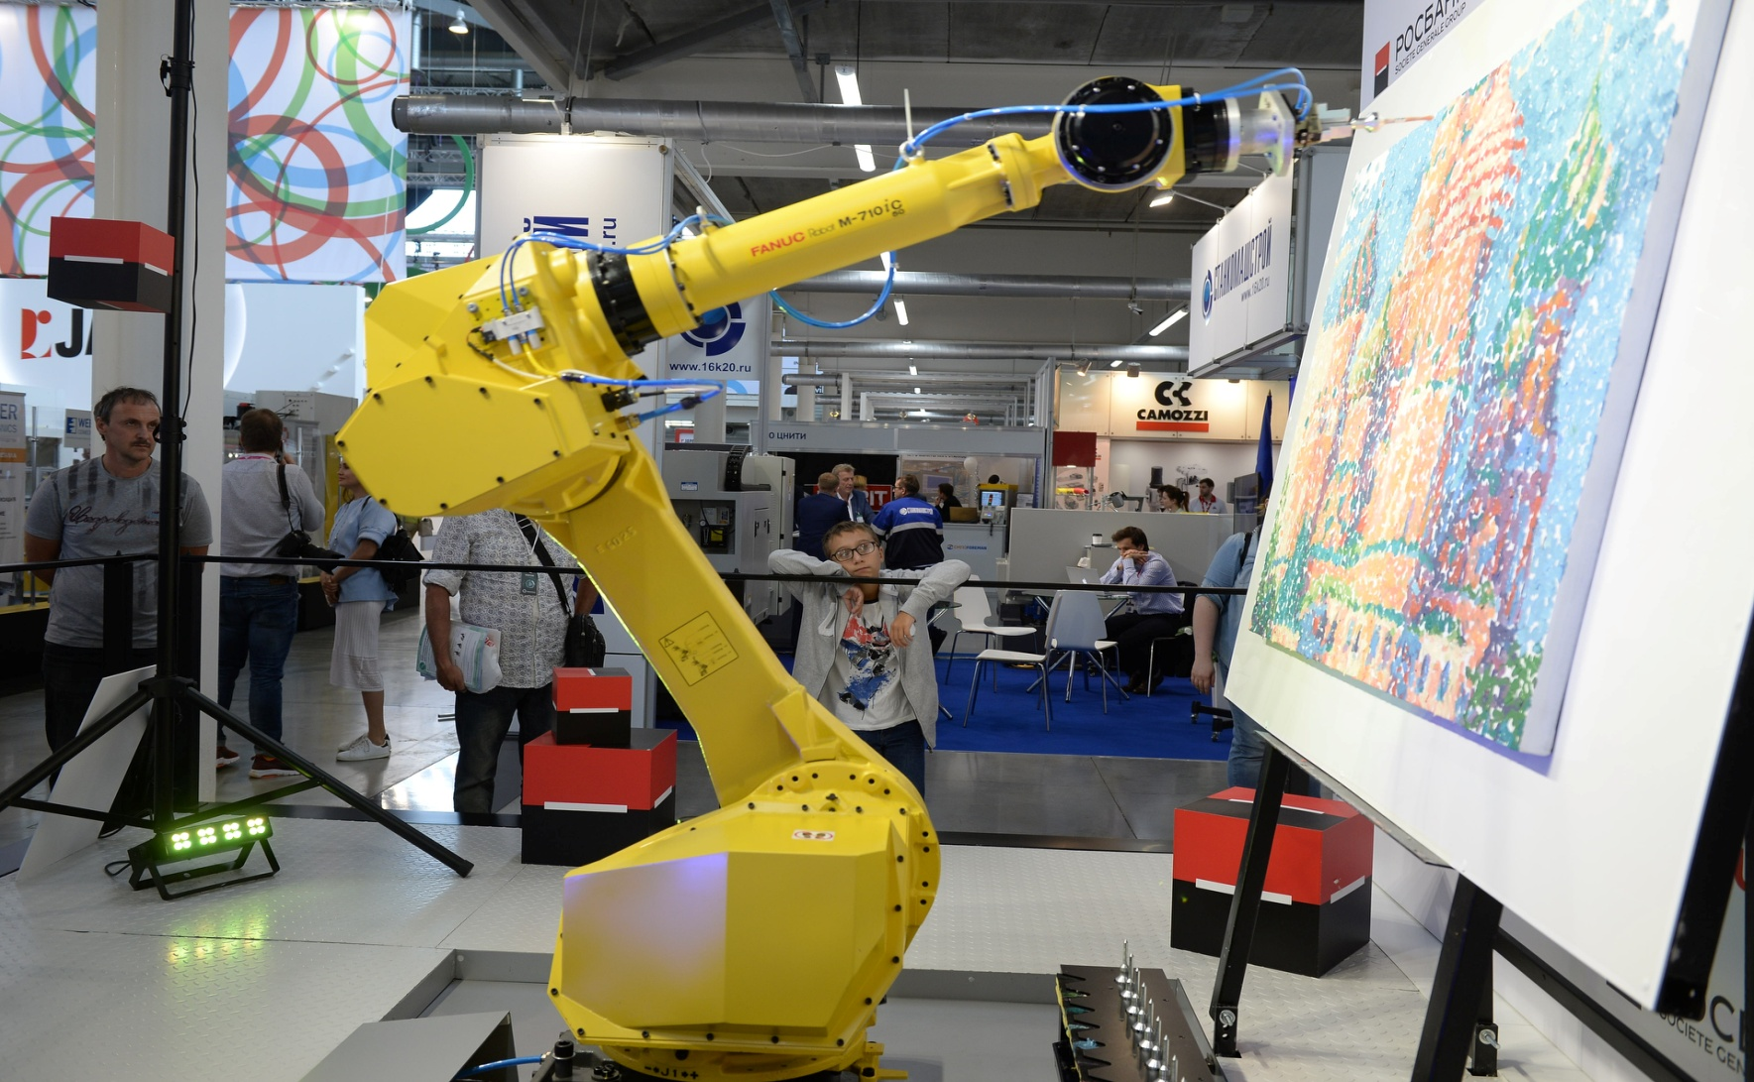
СОСПП – ИНИЦИАТОР СОЗДАНИЯ ПРОМЫШЛЕННОЙ ВЫСТАВКИ «ИННОПРОМ» И СООРГАНИЗАТОР ДЕЛОВОЙ ПРОГРАММЫ
www.sospp.ru

Slide 9
«ВЗАИМОДЕЙСТВИЕ БИЗНЕСА И ВЛАСТИ:
ОПЫТ СВЕРДЛОВСКОГО
ОБЛАСТНОГО СОЮЗА ПРОМЫШЛЕННИКОВ И
ПРЕДПРИНИМАТЕЛЕЙ»
Первый Вице-президент -- Черепанов Михаил Григорьевич
Исполнительный Вице-президент -- Вшивцева Марина Николаевна
Исполнительный Вице-президент -- Кансафарова Татьяна Анасовна
март 2020 г.

Slide 10
ЭКСПЕРТИЗА НОРМАТИВНЫХ ПРАВОВЫХ АКТОВ – УЧАСТИЕ СОСПП В ПРОЦЕДУРЕ ОЦЕНКИ РЕГУЛИРУЮЩЕГО ВОЗДЕЙСТВИЯ (ОРВ)
--С 2013 года рассмотрено более 500 проектов законов, постановлений и регламентов Правительства Свердловской области.
--Учтено более 80% предложений и замечаний бизнеса.
--Действуют 23 соглашения с муниципалитетами Свердловской области по проведению процедуры ОРВ.
--Реализованы передовые в РФ практики проведения экспертиз:
--система согласительных совещаний по предложениям и замечаниям бизнеса;
--предварительное ОРВ;
--решение ключевых вопросов на координационном совете по ОРВ по руководством заместителя губернатора Свердловской области.
--В 2019 году Минэкономразвития РФ по итогам оценки качества проведения ОРВ включило Свердловскую область в группу «Высший уровень».
www.sospp.ru

Slide 11

ЕЖЕГОДНЫЙ СОЦИОЛОГИЧЕСКИЙ ОПРОС ЧЛЕНОВ СОСПП
Сроки: декабрь 2019 г. - январь 2020 г.
Метод: формализованное анкетирование
1. Опрос выявляет наиболее серьезные факторы воздействия на экономическую и политическую ситуацию в регионе
Исследование позволяет четко разделить тактические и стратегические приоритеты бизнеса в краткосрочной и долгосрочной перспективе
Срез общественного мнения вносит коррективы в план работы СОСПП в соответствие с предложенной расстановкой приоритетов региональной экономической политики и актуальных направлений деятельности.
9

Slide 12
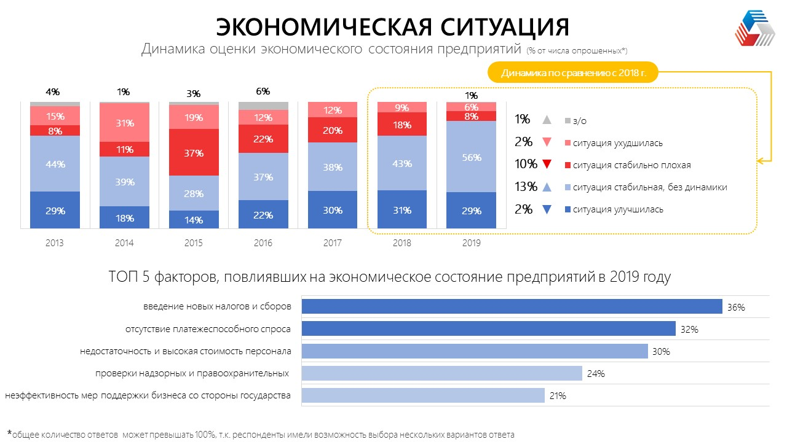
www.sospp.ru
10

Slide 13
ДИНАМИКА ВЛИЯНИЯ ОСНОВНЫХ НЕГАТИВНЫХ ФАКТОРОВ
В 2017-19 ГОДАХ
(по итогам соцопроса СОСПП в % от числа опрошенных)
Факторы
 | 2017 | 2018 | 2019
неэффективность мер поддержки бизнеса со стороны государства | 35,9 | 21,9 | 20,8
высокая налоговая нагрузка / введение новых налогов и сборов | 11,5 | 21 | 36
тарифы естественных монополий | 34,6 | 30,5 | 12,8
административные барьеры и «забюрократизированность» процедур | 23,1 | 24,8 | 16
недостаточность и высокая стоимость квалифицированных кадров | 14,1 | 36,2 | 29,6
*общее количество ответов превышает 100%, т.к. респонденты имели возможность выбора нескольких вариантов ответа

Slide 14
«ВЗАИМОДЕЙСТВИЕ БИЗНЕСА И ВЛАСТИ:
ОПЫТ СВЕРДЛОВСКОГО
ОБЛАСТНОГО СОЮЗА ПРОМЫШЛЕННИКОВ И
ПРЕДПРИНИМАТЕЛЕЙ»
Первый Вице-президент -- Черепанов Михаил Григорьевич
Исполнительный Вице-президент -- Вшивцева Марина Николаевна
Исполнительный Вице-президент -- Кансафарова Татьяна Анасовна
март 2020 г.

Slide 15
УЧАСТИЕ СВЕРДЛОВСКОЙ ОБЛАСТИ В РЕАЛИЗАЦИИ
НАЦИОНАЛЬНЫХ ПРОЕКТОВ
www.sospp.ru
12 НАЦИОНАЛЬНЫХ ПРОЕКТОВ
ДЕМОГРАФИЯ
ЗДРАВООХРАНЕНИЕ
ЭКОЛОГИЯ
₇₆
ФЕДЕРАЛЬНЫХ
КОМПЛЕКСНЫЙ
ПЛАН
МОДЕРНИЗАЦИИ
И РАСШИРЕНИЯ МАГИСТРАЛЬНОЙ ИНФРАСТРУКТУРЫ
ОБРАЗОВАНИЕ
КУЛЬТУРА
БКАД
НАУКА
ПРОИЗВОДИТЕЛЬНОСТЬ ТРУДА И ПОДДЕРЖКА ЗАНЯТОСТИ
ПРОЕКТОВ
МЕЖДУНАРОДНАЯ КООПЕРАЦИЯ И ЭКСПОРТ
МСП
ЦИФРОВАЯ ЭКОНОМИКА
ЖИЛЬЕ И ГОР.СРЕДА
СВЕРДЛОВСКАЯ ОБЛАСТЬ
реализуются 57 РЕГИОНАЛЬНЫХ ПРОЕКТОВ, обеспечивающих
достижение целей,
показателей и результатов
₅₅ федеральных проектов
образующие региональную составляющую национальных проектов

Slide 16


СТРУКТУРА ОРГАНОВ УПРАВЛЕНИЯ ПРОЕКТНОЙ ДЕЯТЕЛЬНОСТЬЮ В СВЕРДЛОВСКОЙ ОБЛАСТИ
www.sospp.ru
Г УБЕРНАТОР СО
4
Контроль достижения целей, целевых показателей и
решения задач нацпроектов в части, касающейся региона
заказчик
СОВЕТ ПРИ ГУБЕРНАТОРЕ СВЕРДЛОВСКОЙ О БЛАСТИ
ПО ПРИОРИТЕТНЫМ С ТРАТЕГИЧЕСКИМ ПРОЕКТАМ
10
ПЕРВЫЙ ЗАМЕСТИТЕЛЬ
ГУБЕРНАТОРА СО
Проектный комитет Свердловской области
ОТВ. ЗА ОРГАНИЗАЦИЮ ПРОЕКТНОЙ ДЕЯТЕЛЬНОСТИ В РЕГИОНЕ
ПРОЕКТНЫЕ КОМИТЕТЫ ПО НАПРАВЛЕНИЯМ СОЦИАЛЬНО-ЭКОНОМИЧЕСКОЙ ПОЛИТИКИ СВЕРДЛОВСКОЙ ОБЛАСТИ И РЕАЛИЗАЦИИ НАЦИОНАЛЬНЫХ ПРОЕКТОВ
КООРДИНАЦИОННЫЕ ПРОЕКТНЫЕ ОФИСЫ ПО ДОСТИЖЕНИЮ ПОКАЗАТЕЛЕЙ ДЛЯ ОЦЕНКИ ЭФФЕКТИВНОСТИ ДЕЯТЕЛЬНОСТИ ВЫСШИХ ДОЛЖНОСТНЫХ ЛИЦ СУБЪЕКТОВ РФ
Контроль достижения целей, целевых п оказателей регионального компонента федеральных проектов, входящих в состав
нацпроектов
ЗАМЕСТИТЕЛИ ГУБЕРНАТОРА СО
К УРАТОРЫ
МЕЖВЕДОМСТВЕННАЯ КОМИССИЯ ПО ОБЕСПЕЧЕНИЮ РЕАЛИЗАЦИИ
РЕГИОНАЛЬНОГО ПРОЕКТА "ФОРМИРОВАНИЕ КОМФОРТНОЙ ГОРОДСКОЙ СРЕДЫ"
МЕЖВЕДОМСТВЕННАЯ РАБОЧАЯ ГРУППА ПО РЕАЛИЗАЦИИ РЕГИОНАЛЬНОЙ ПРОГРАММЫ ЦИФРОВОГО РАЗВИТИЯ ЭКОНОМИКИ
СВЕРДЛОВСКОЙ ОБЛАСТИ
РУКОВОДИТЕЛИ ИОГВ
ПРОЕКТНЫЕ ОФИСЫ ИОГВ (ВЕДОМСТВЕННЫЕ
ПРОЕКТНЫЕ ОФИСЫ)
КООРДИНАЦИОННЫЕ
ПРОЕКТНЫЕ ОФИСЫ В ИОГВ
Текущий мониторинг и контроль в ыполнения
мероприятий региональных проектов
РУКОВОДИТЕЛИ ПРОЕКТОВ
ПРЕДСТАВИТЕЛИ ОБЩЕСТВЕННОСТИ И
ЭКСПЕРТНОГО СООБЩЕСТВА
Рассмотрение хода реализациирегиональных проектов. Общественный контроль
ОБЩЕСТВЕННЫЕ СОВЕТЫ ПРИ ИОГВ
ПРОЕКТНЫЙ ОФИС
СВЕРДЛОВСКОЙ
ОБЛАСТИ
ОРГАНИЗАЦИЯ И ОБЩАЯ КООРДИНАЦИЯ ВНЕДРЕНИЯ ПРОЕКТНОЙ ДЕЯТЕЛЬНОСТИ
КООРДИНАЦИЯ РЕАЛИЗАЦИИ НАЦИОНАЛЬНЫХ ПРОЕКТОВ
ОРГАНИЗАЦИЯ МЕЖВЕДОМСТВЕННОГО ВЗАИМОДЕЙСТВИЯ, МОНИТОРИНГА И КОНТРОЛЯ РЕАЛИЗАЦИИ ПРОЕКТОВ И ПРОГРАММ
могут быть возложены полномочия

Slide 17
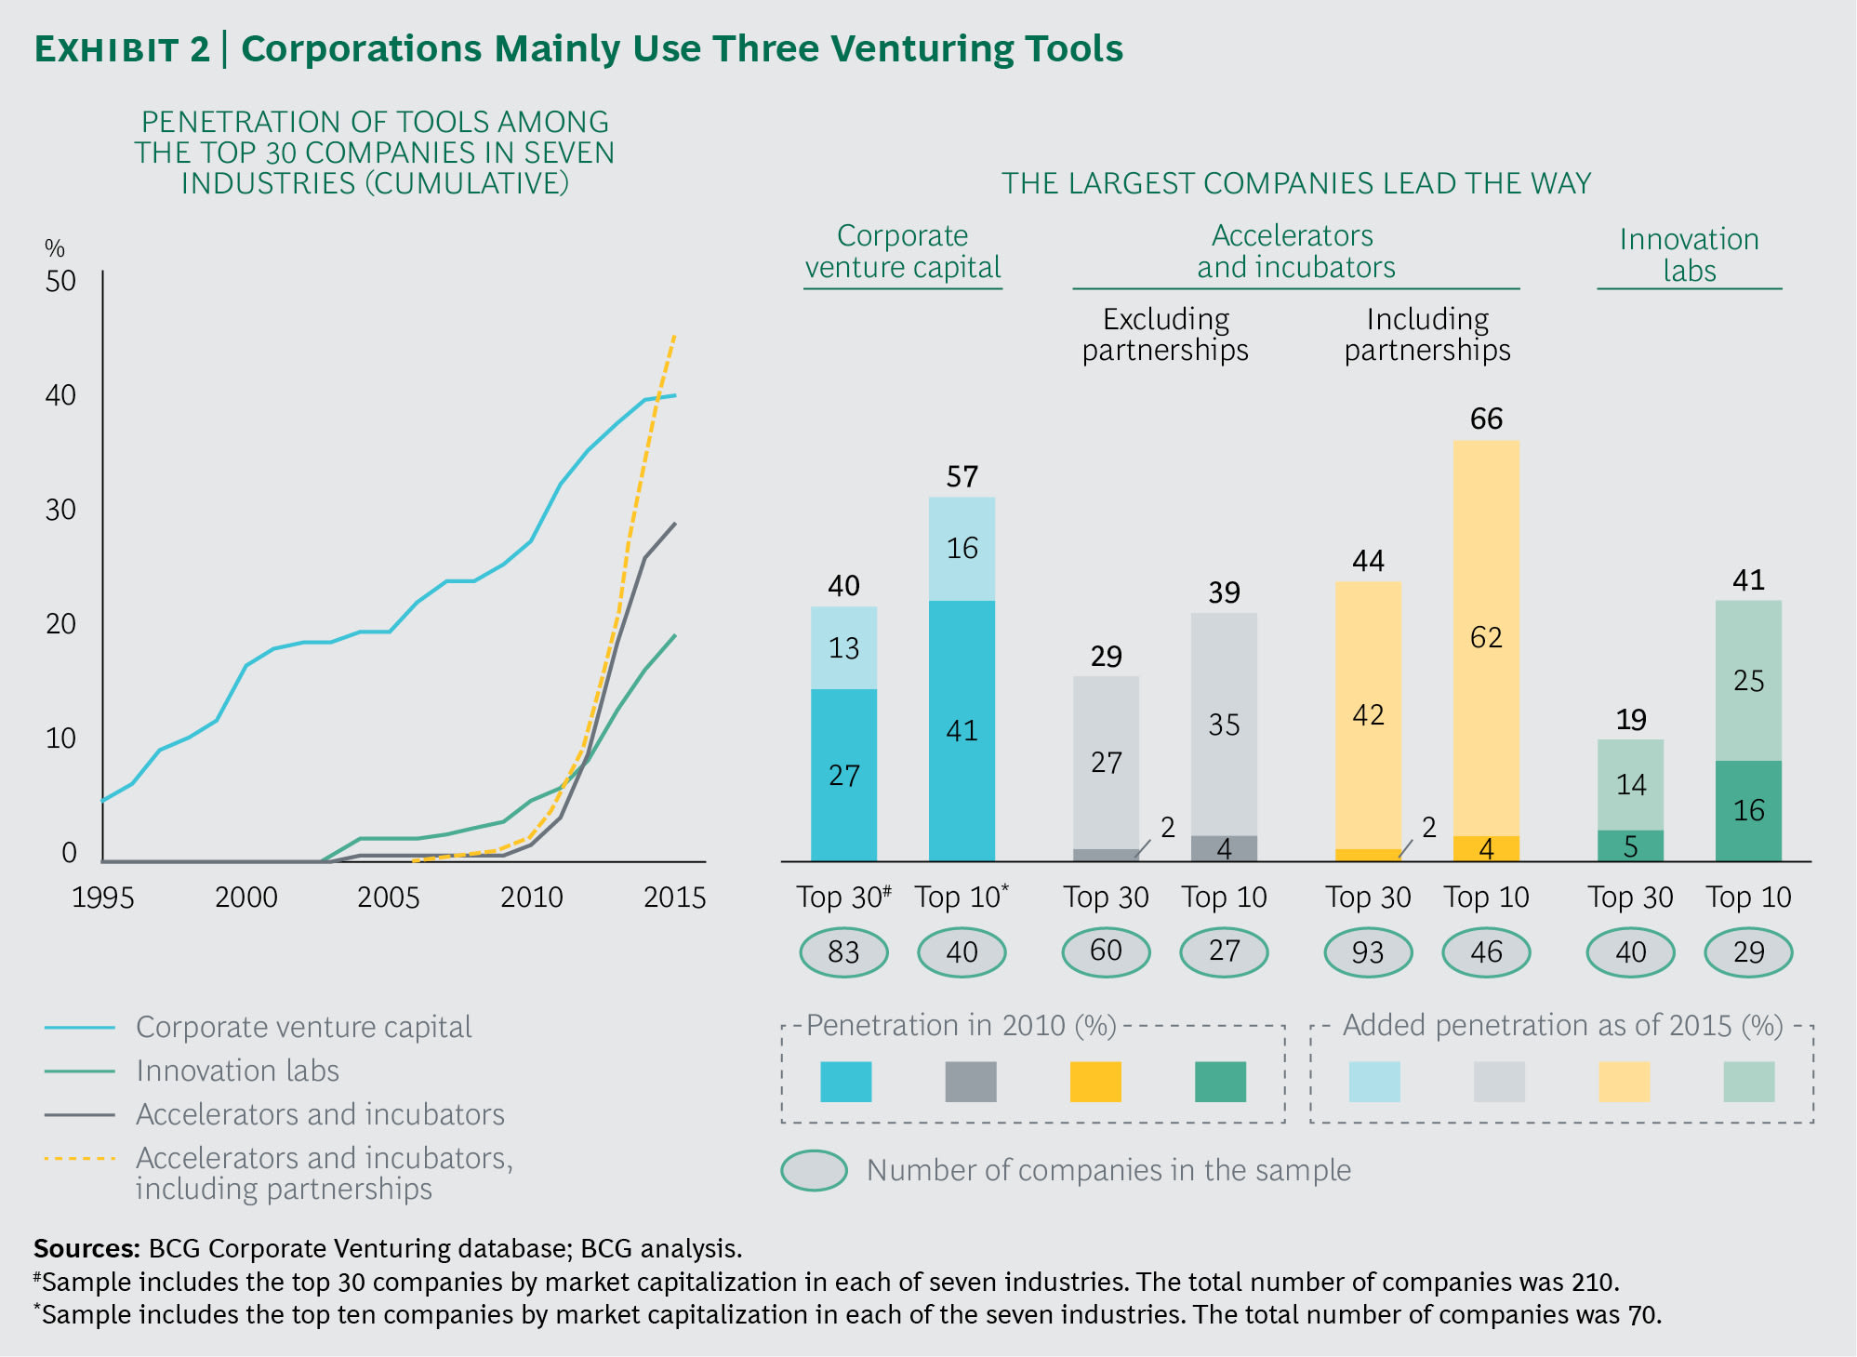
www.sospp.ru
ТРАНСФОРМАЦИЯ ИНТЕГРАЦИИ ИННОВАЦИЙ В КОРПОРАЦИИ
От отраслевой науки, финансируемой государством, к модели открытых инновации.
Заказные разработки в отраслевых институтах
Поддержка профильных кафедр при ВУЗах
Создание собственных R&D центров
Формирование инструментов работы на рынке открытых инноваций (поиск, доращивание/акселерация, слияние/
поглощение)

Slide 18
МЕХАНИЗМЫ РЕАЛИЗАЦИИ ИННОВАЦИОННЫХ ПРОЕКТОВ
(по итогам соцопроса СОСПП, в % от числа опрошенных)
*общее количество ответов превышает 100%, т.к. респонденты имели возможность выбора нескольких вариантов ответа

Slide 19

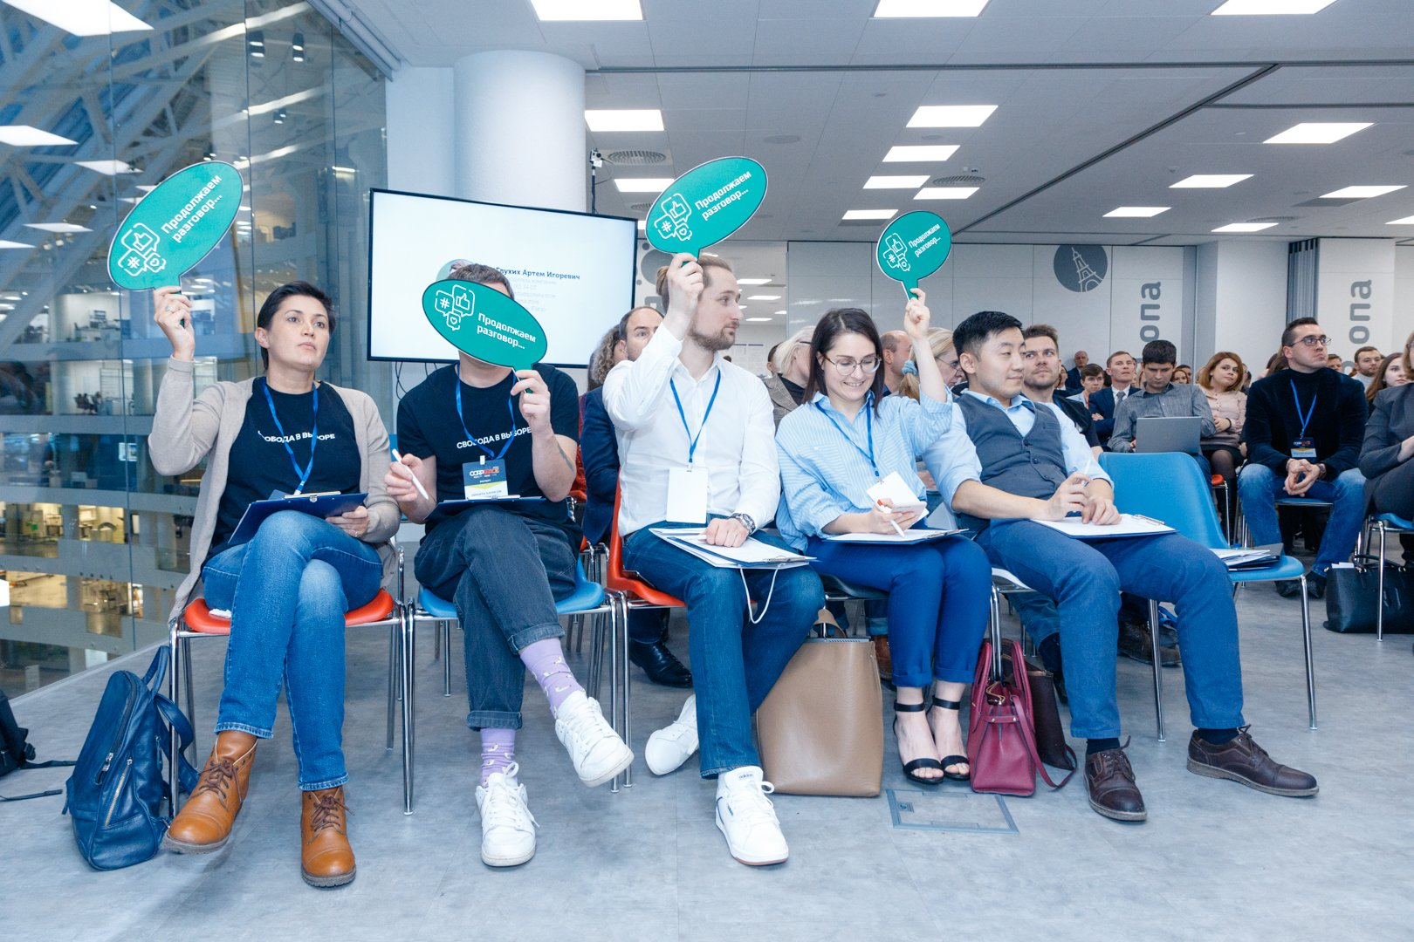

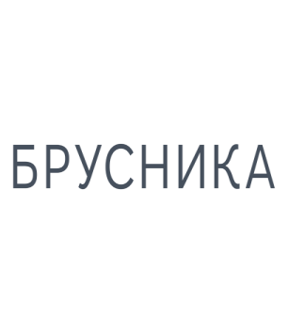





www.sospp.ru
СОСПП – СООРГАНИЗАТОР CОRPSPACE.BUILD 2020
Число участников форума
209
Количество застройщиков
9
Количество стартапов
13
Число запланированных встреч
64

Slide 20
www.sospp.ru
РЕЙТИНГ НЕГАТИВНЫХ ФАКТОРОВ В 2015-19 гг.
(по итогам соцопроса СОСПП)
Факторы | Рейтинг 2015 года | Рейтинг 2016 года | Рейтинг 2017 года | Рейтинг 2018 года | Рейтинг 2019 года
высокая налоговая нагрузка / введение новых налогов и сборов | 3 | 12 | 10 | 7 | 1
ограниченный спрос / сбыт | - | 1 | - | 1 | 2
недостаточность и высокая стоимость квалифицированных кадров | 8 | 14 | 7 | 2 | 3
Проверки надзорных и правоохранительных органов | -- | -- | -- | 4 | 4
неэффективность мер поддержки бизнеса со стороны государства | 1 | 2 | 1 | 6 | 5

Slide 21
www.sospp.ru
МНЕНИЕ БИЗНЕСА О НЕОБХОДИМЫХ МЕРАХ ПО
РЕФОРМИРОВАНИЮ СИСТЕМЫ КНД
(ПО ИТОГАМ ГЛУБИННЫХ ИНТЕРВЬЮ ЧЛЕНОВ СОСПП)
-- четкая артикуляция государством своих намерений по отношению к реформированию контрольно-надзорной деятельности;
-- оптимизация выполнения контрольно-надзорной деятельности;
-- оздоровление практик контрольно-надзорной деятельности;
-- ревизия нормативов, действующих на уровне законодательства;
-- повышение квалификации сотрудников контрольно-надзорных ведомств.

Slide 22
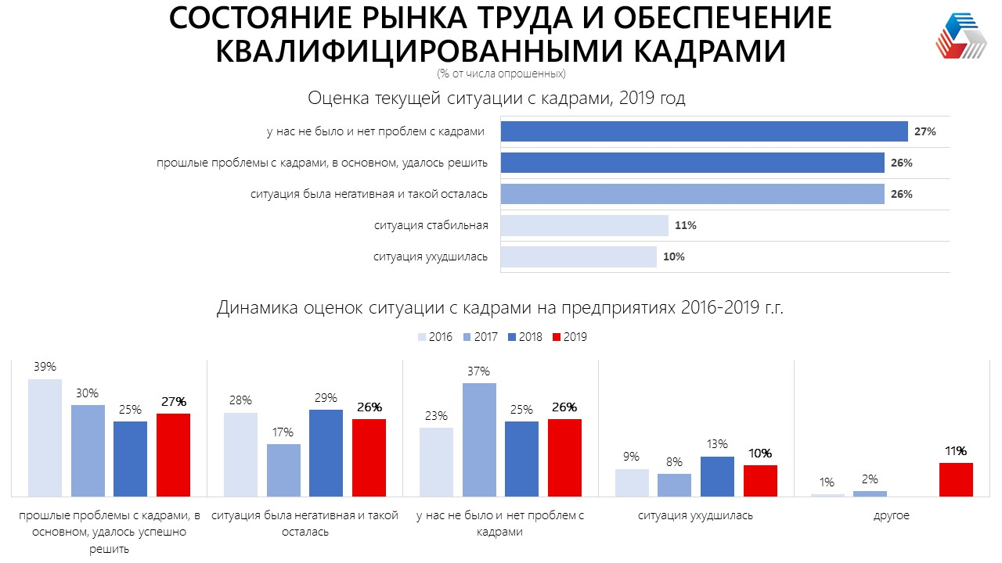
www.sospp.ru

Slide 23
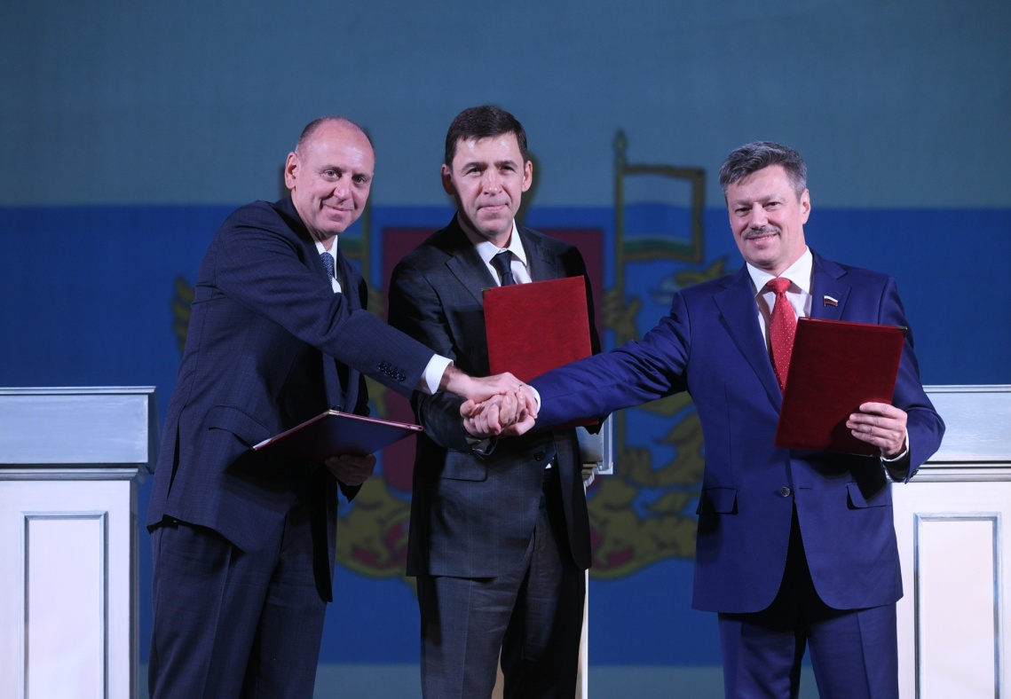
ТРЕХСТОРОНЕЕ СОГЛАШЕНИЕ МЕЖДУ ФЕДЕРАЦИЕЙ ПРОФСОЮЗОВ СВЕРДЛОВСКОЙ ОБЛАСТИ, СОСПП И ПРАВИТЕЛЬСТВОМ
СВЕРДЛОВСКОЙ ОБЛАСТИ
www.sospp.ru
--регулирует социально-трудовые отношения путем взаимных договоренностей и конструктивного сотрудничества
--определяет уровень минимальной заработной платы в регионе
-- способствует сохранению социального мира
(Слева направо) президент Свердловского областного Союза промышленников и предпринимателей Д.А.Пумпянский, Губернатор Свердловской области Е.В.Куйвашев, председатель Федерации профсоюзов Свердловской области А.Л.Ветлужских.

Slide 24


ЕЖЕГОДНАЯ ПРЕМИЯ ПРОМЫШЛЕННИКОВ И ПРЕДПРИНИМАТЕЛЕЙ «ПРЕМИЯ №1»
www.sospp.ru
Учредители: Свердловский областной Союз промышленников и предпринимателей и Уральская торгово-промышленная палата.
Миссия:
консолидировать
усилия промышленников
и предпринимателей Урала,
направленные на улучшение
деловой среды, повышение
статуса уральского бизнеса
в стране и в мире,
поддержание баланса
интересов общества,
власти и бизнеса.

Slide 25

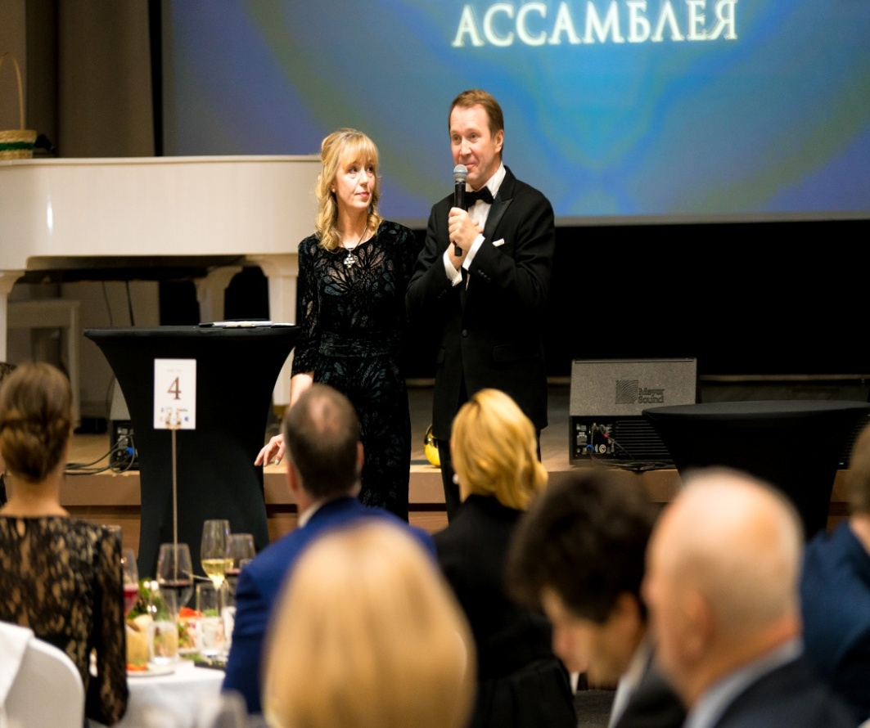
БЛАГОТВОРИТЕЛЬНЫЙ ПРОЕКТ «ЕКАТЕРИНИНСКАЯ АССАМБЛЕЯ»
Миссия: возрождение и укрепление традиций благотворительности и меценатства предпринимательского сообщества
Свердловской области
www.sospp.ru

Slide 26
Спасибо за внимание !
Контакты:
Адрес: г.Екатеринбург, ул.Пушкина,6
Телефон +7(343) 371-29-25, 371-28-85
E-mail: sospp@sospp.ru www.sospp.ru, www.соспп.рф
www.sospp.ru

